Slide 1
2022
博学易知考研学习平台
全程考研 一网打尽
浙江博学易知信息技术有限公司

Slide 2
访问方式
第四步
第三步
找到博学易知考研数据库
第二步
找到资源检索
第一步
进入学校图书馆首页
进入学校网站首页
js.twbxyz.net/html/homeKy
浙江博学易知信息技术有限公司

Slide 3
简介：《博学易知考研数据库》是最全面最专业的考研资讯平台，亦是国内首家突破20000+课时的专业考研视频数据库。
内容：覆盖考研政治、考研英语、考研数学、经济类联考、管理类联考、法律硕士、金融硕士、新闻硕士、资产评估硕士等37门专业课程。提供从导学、基础、强化、冲刺系列的考研课程。
模块：考前辅导、名校宝典、铭师讲堂、考研公共课、考研专业课、小语种考研、英语四六级、考研特训营八大模块，满足各类考研人员需求。
特点：国内唯一提供从考研考前辅导、名校考研专业解析、考研公共课、考研专业课、行业顶尖名师辅导、考研复试全过程课程的考研数据库。课程内容按照考研大纲的需求进行录制，保持完整的课程体系。
版权：与国内顶尖的考研辅导机构、考研出版社合作，大量视频为独家签约版权。
考研
数据库
浙江博学易知信息技术有限公司

Slide 4
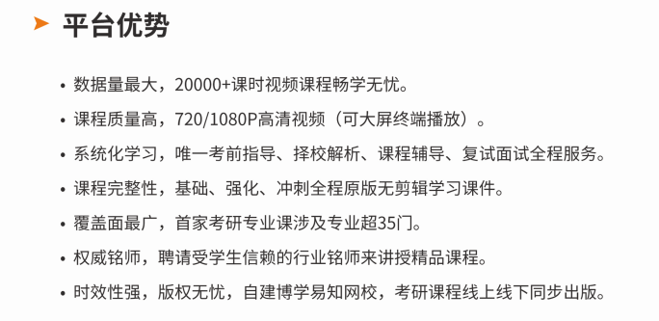
平台的
优势与价值
对学生：提供考研考前、考中、考后全过程的体系化考研辅导课程，帮助学生更好的通过考研考试。
对老师：帮助老师第一时间获取最前沿的考研辅导资源，辅助老师更好的开展考研辅导工作和教学工作。
对学校：响应国家教育部加强本科教育的号召，丰富学生学习内容，提高本校研究生升学率，提高学校教学水平。

Slide 5
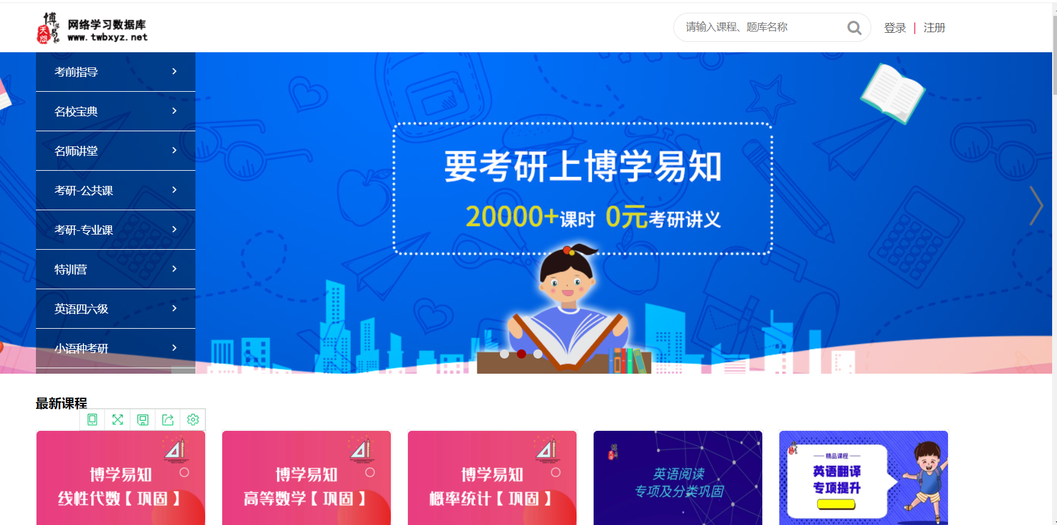
考研首页
js.twbxyz.net/html/homeKy/
浙江博学易知信息技术有限公司

Slide 6
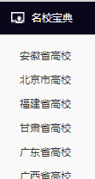
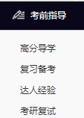
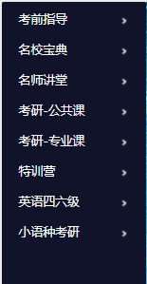
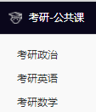
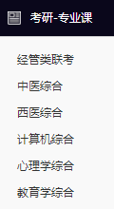
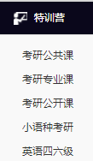
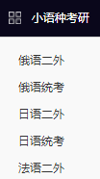
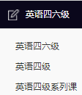
课程分类
浙江博学易知信息技术有限公司

Slide 7
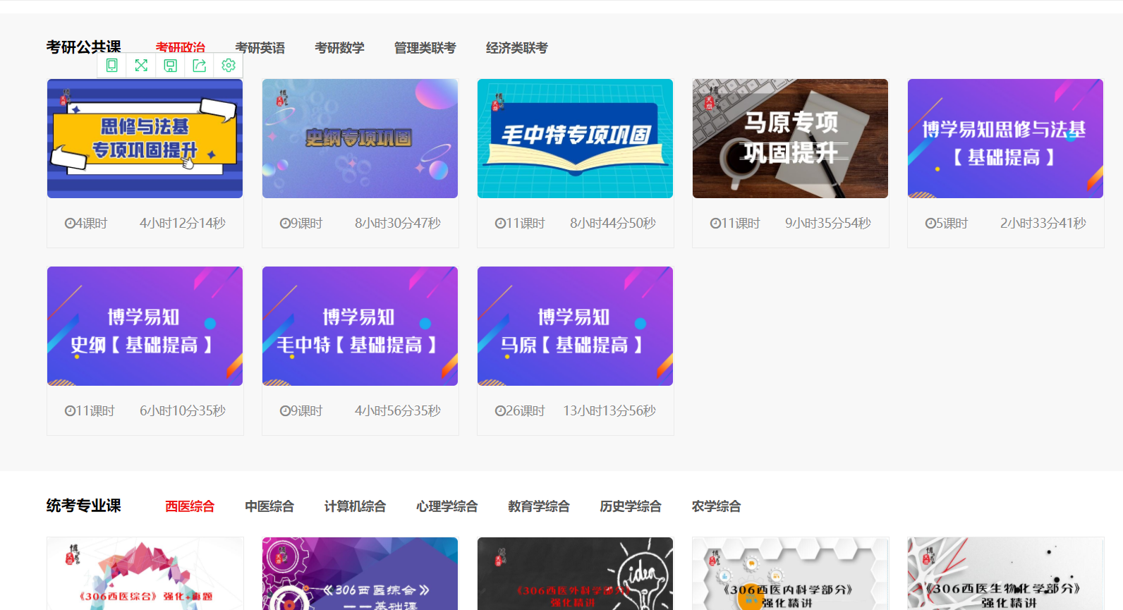
浙江博学易知信息技术有限公司

Slide 8
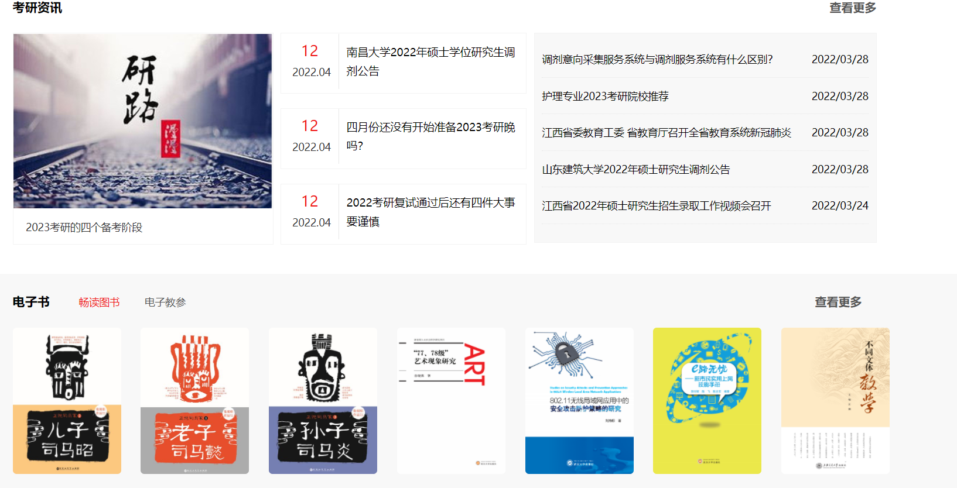
浙江博学易知信息技术有限公司

Slide 9
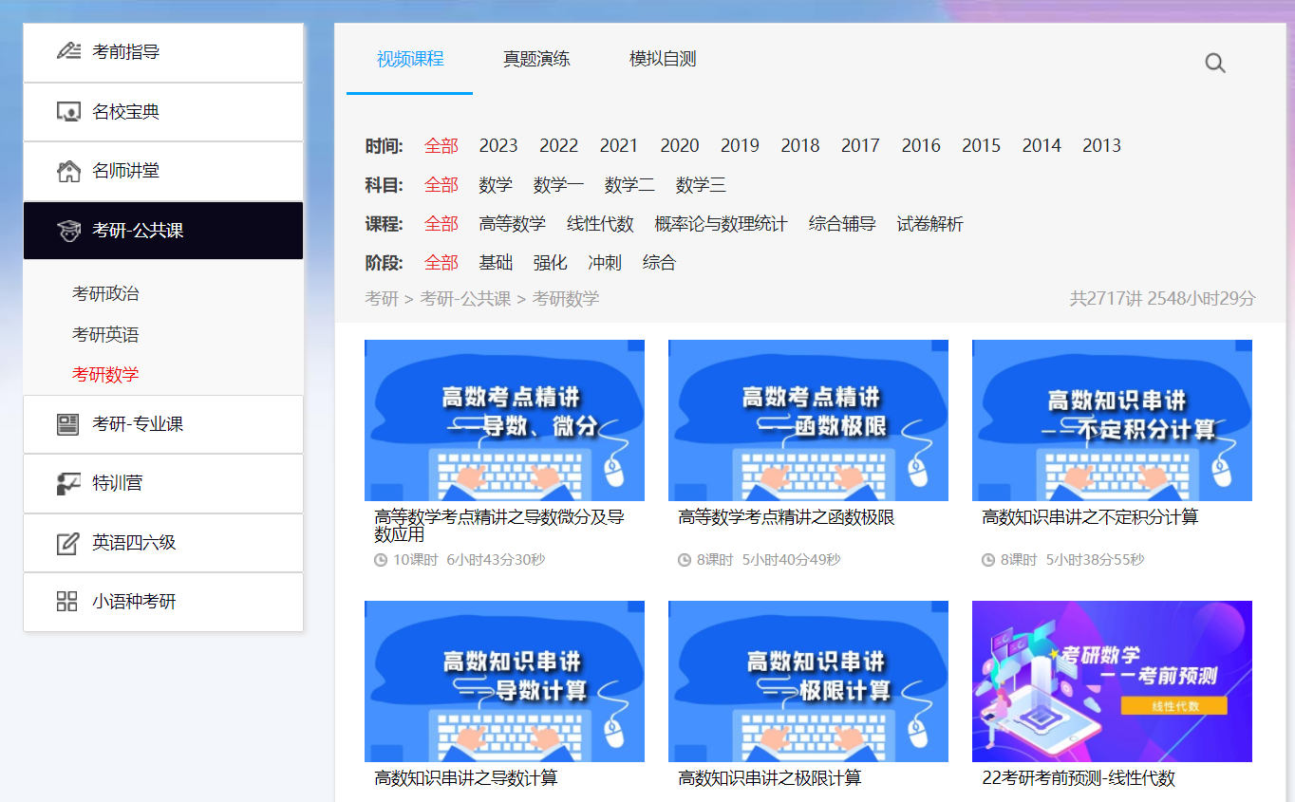
浙江博学易知信息技术有限公司

Slide 10
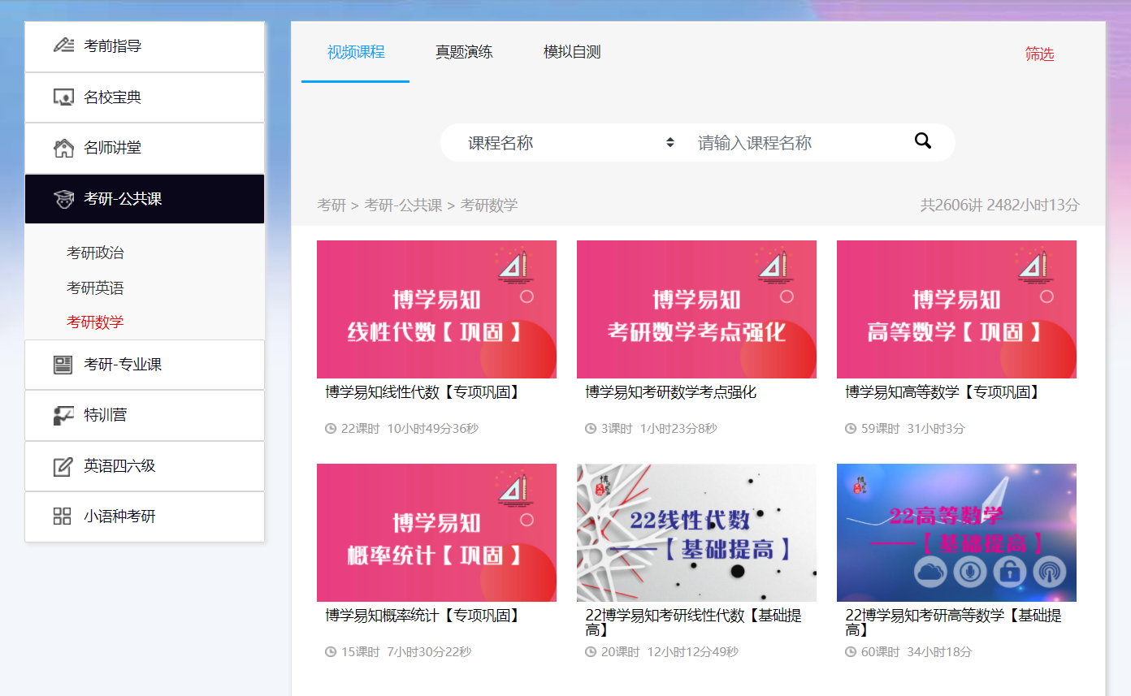
浙江博学易知信息技术有限公司

Slide 11
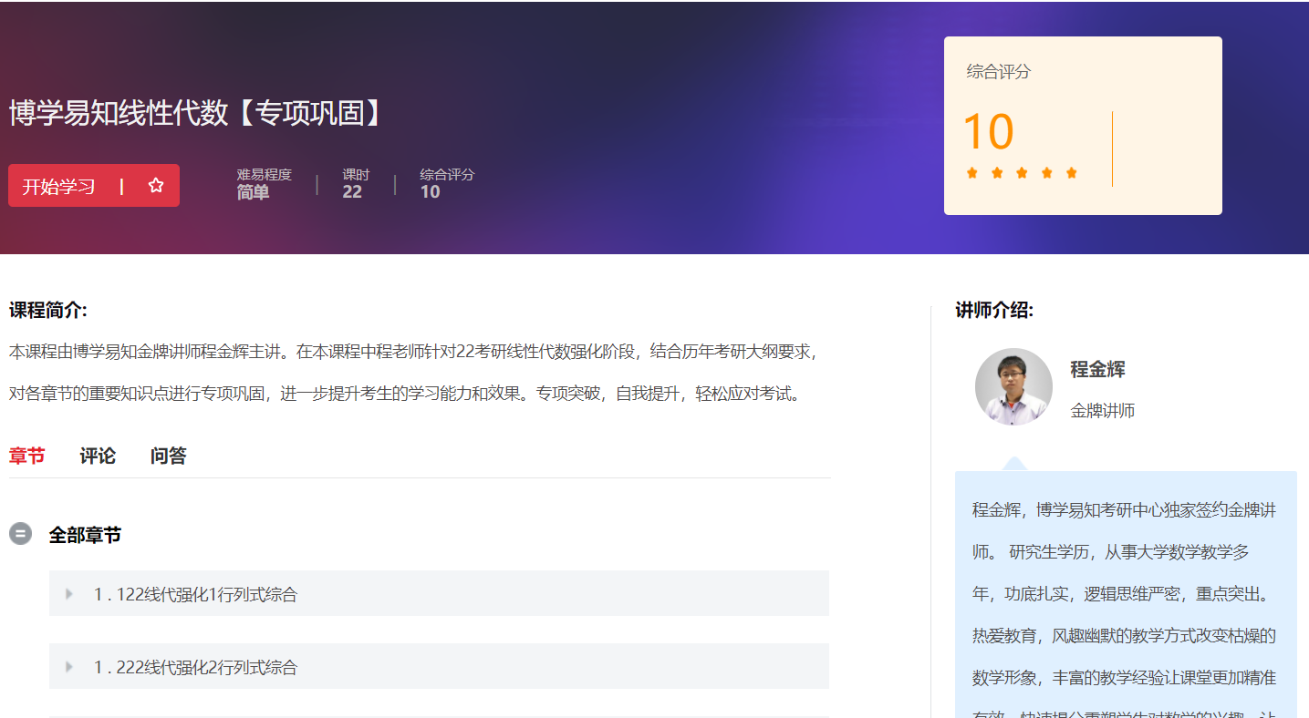
浙江博学易知信息技术有限公司

Slide 12
浙江博学易知信息技术有限公司

Slide 13
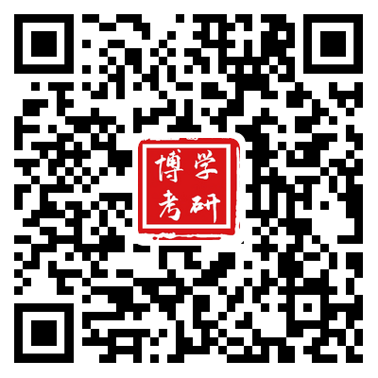
H5微信版
微信公众号
浙江博学易知信息技术有限公司

Slide 14
THANK YOU！
浙江博学易知信息技术有限公司
地址：杭州市滨江区江陵路88号万轮科技园7号楼
电话：
邮箱：
网址：http://www.twbxyz.net/html/homeKy/

